Slide 1

식물 질병 탐지 프로젝트
AI빅데이터융합경영학과 20182788 고민성
AI빅데이터융합경영학과 20162516 박성수
AI빅데이터융합경영학과 20162545 한덕우

Slide 2
Contents
1. 주제
2. DATASETS
3. PROCESS
4. 결론
5. 출처

Slide 3
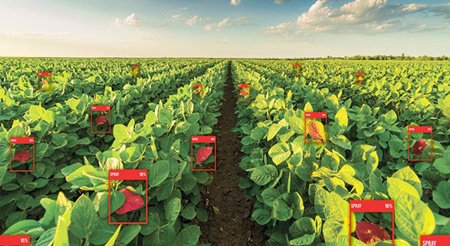
1. 주제
Why Plant Disease?
왜 이 주제를 선택하였는가?
선정배경
매년 인구가 증가하면서 많은 종류의 식물과 관련된 제품들이 늘어나고 있지만 많은 소작농들이 생산량의 많은 부분들을 해충과 전염병에 의해 잃고 있음
목표
과거 연구보다 범용적인 식물 종류에 대해 탐지, 여러 데이터 셋을 결합하여 클래스 수를 기존보다 늘리고 범용성을 늘리되 정확도 유지
방법론
기존 연구와는 다르게 원본 이미지를 input으로 넣는 것이 아닌, 전체 이미지 + Detection 된 부분의 이미지를 층으로 쌓아서 Resnet에 적용한다.
다양한 데이터셋을 결합하여 Resnet에 적용해본다.
Notes:
https://www.kaggle.com/datasets/rashikrahmanpritom/plant-disease-recognition-dataset

Slide 4
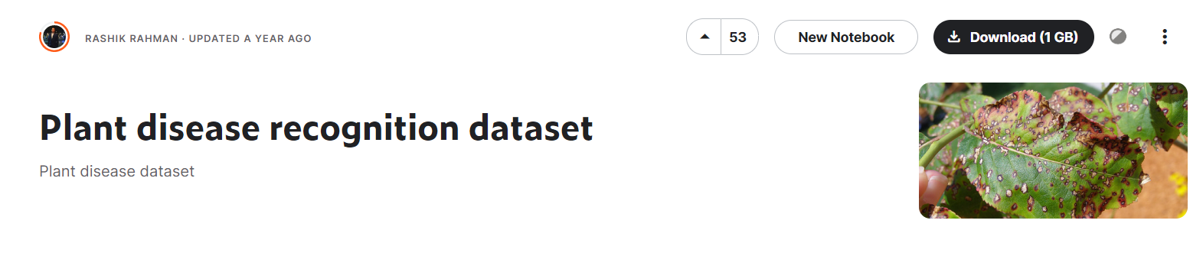
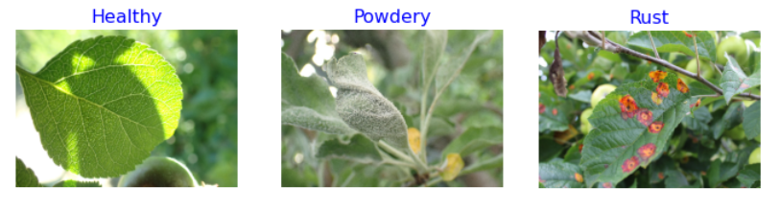
2. DATASETS
기존 데이터
공개코드에서 사용된 데이터 셋은 Plant disease recognition으로 1530개의 이미지가 train, test, validation으로 구성
하지만 해당 데이터셋은 단순히 잎 질병을 ＂Healthy＂, ＂Powdery＂, ＂Rust“ 3개의 클래스로만 구분하고 있어서 질병을 더 많은 클래스로 구분하기 위해 다른 데이터 셋으로 변경
Notes:
https://www.kaggle.com/datasets/rashikrahmanpritom/plant-disease-recognition-dataset

Slide 5
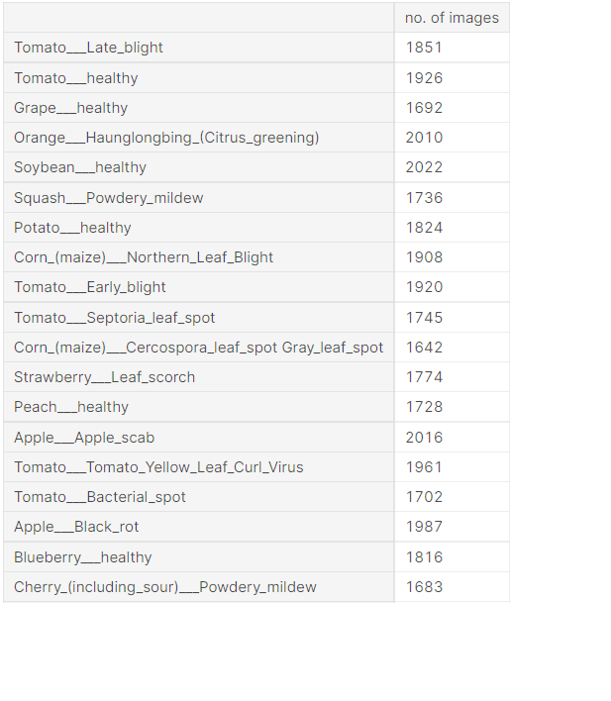
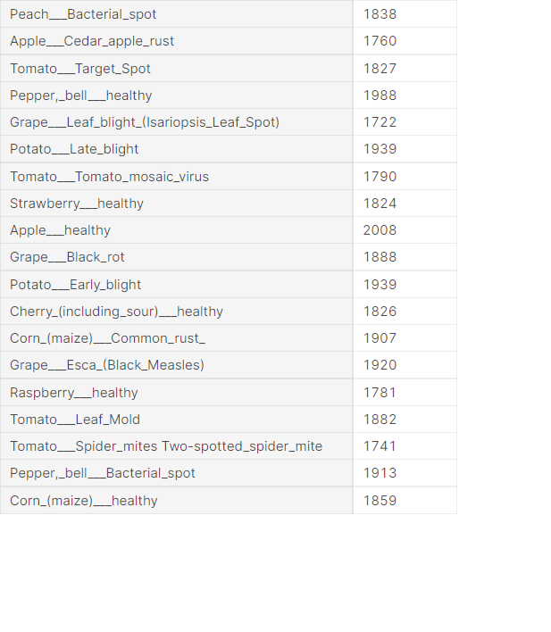
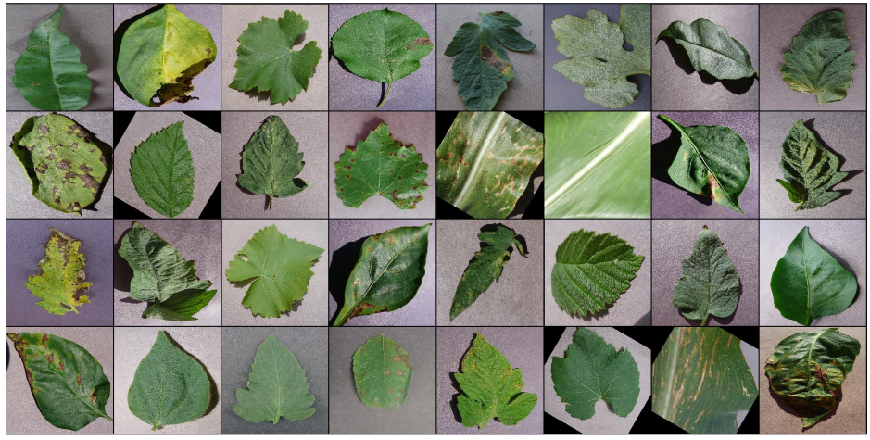
2. DATASETS
변경 데이터
kaggle 데이터셋 New Plant Diseases Dataset으로, 총 14개의 식물종과 38개의 정상 및 질병 클래스로 구성
Notes:
https://www.kaggle.com/datasets/rashikrahmanpritom/plant-disease-recognition-dataset

Slide 6
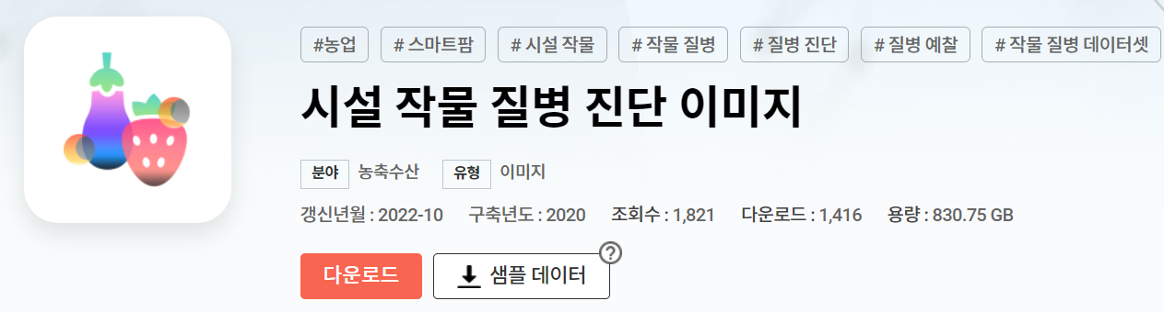
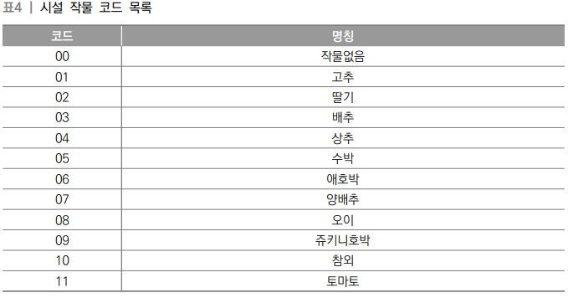
2. DATASETS
변경 데이터
시설 작물의 질병 진단을 위한 주요 시설 원예 작물 질병 이미지 데이터
시설 재배 작물로 분류되는 총 12종의 작물에서 자주 발생하는 질병을 선별, 각 질병에 대한 비정상(발병) 이미지 및 대응 부위의 정상 이미지를 포함
데이터 구성으로는 병해에 대한 정상, 초기, 중기, 말기 구분별 이미지가 있고, 촬영 환경(위치, 시간) 및 질병코드 분류(대상작물, 질병) 등 메타정보 포함
AI 허브 단독 분류 시도와 함께, kaggle 데이터셋과 합쳐 총 62개의 클래스 중에
중복되는 5개의 클래스를 제외하고 57개의 클래스로 식물 질병 분류
데이터를 train/valid/test(6:2:2)로 나눠 진행
Notes:
https://www.kaggle.com/datasets/vipoooool/new-plant-diseases-dataset

Slide 7
3. Process
OBJECT DETECTION
AIHUB DATA (class 24)
DATA AUGMENTATION
CLASSIFICATION SEGMENT
AIHUB + KAGGLE
DATA (class 57)
DATA AUGMENTATION
CLASSIFICATION SEGMENT
총 3가지 방식으로 예측 진행

Slide 8
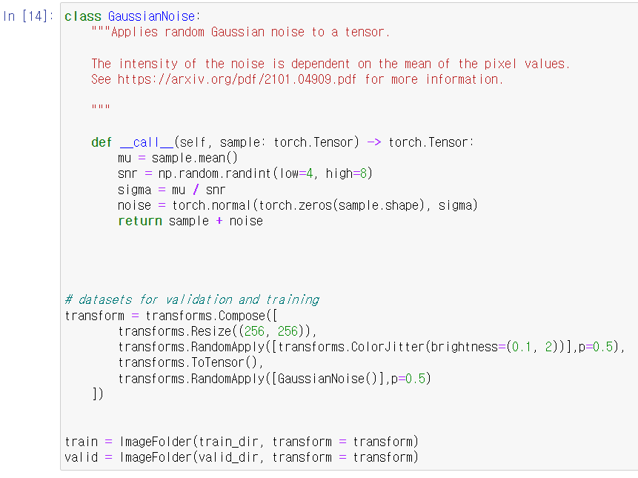
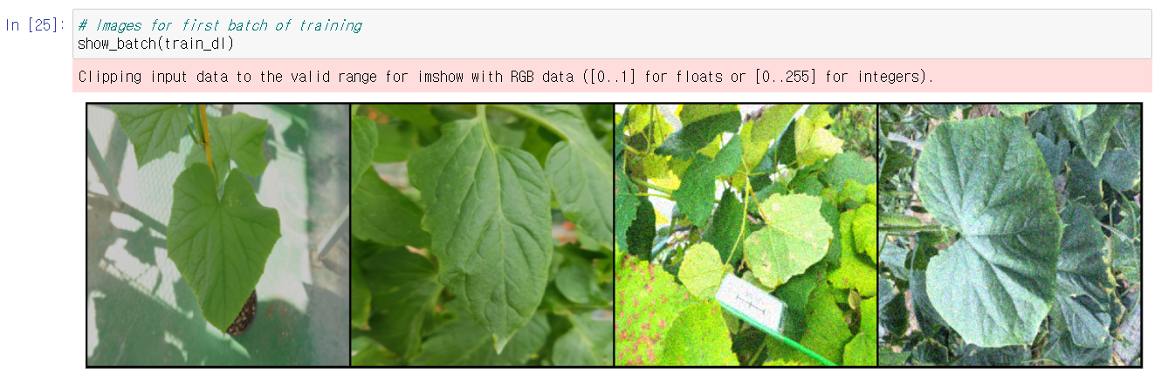
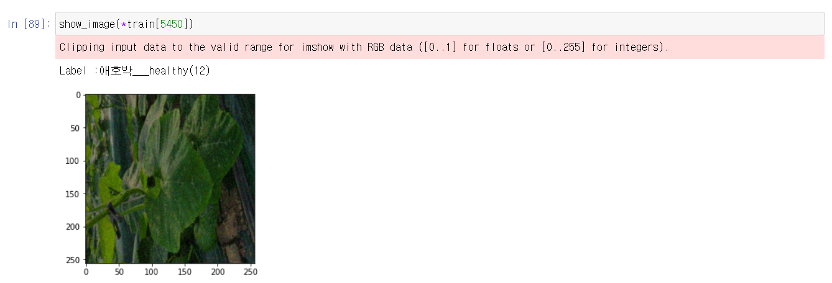
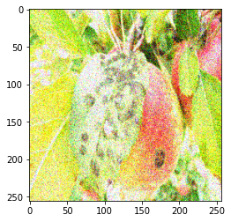
3. DATASET AUGMENTATION
Train과 Valid에 사용되는 이미지에 일정한 확률로 명암을 넣어주거나 노이즈를 적용하는 transform 적용

Slide 9
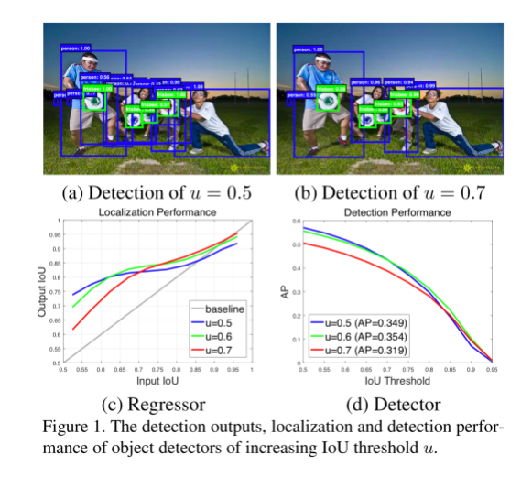
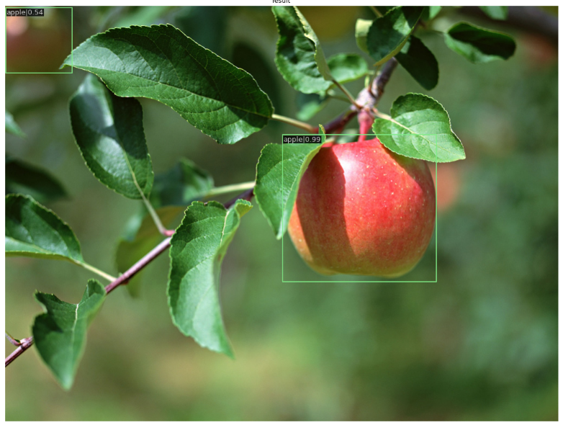
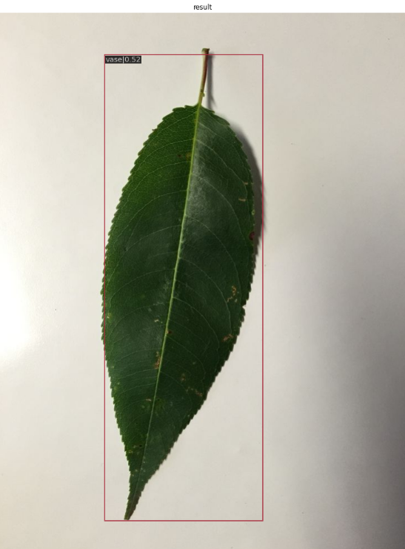
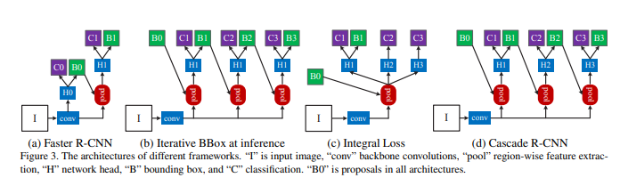
3. Object detection
-> Coco dataset으로 pretrained 되어진 CASCADE R-CNN을 이용한다.
-> 원본 이미지에서 객체가 있는 부분의 bounding box를 추출 진행
-> bounding box 중 가장 점수가 높은 bounding box 부분을 기존 이미지와 같은 크기로 resize 하여 사용

Slide 10
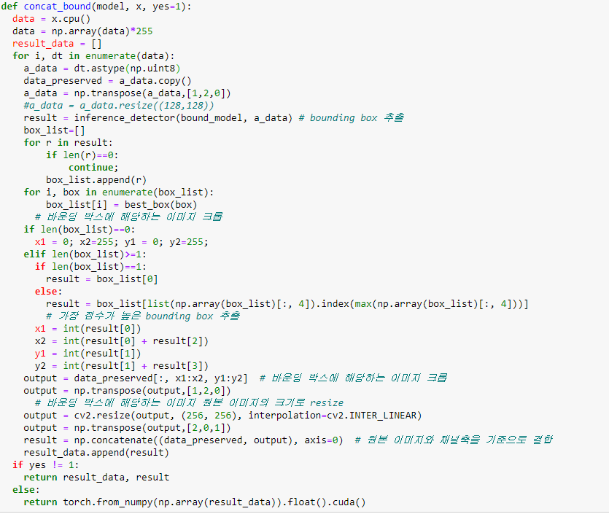
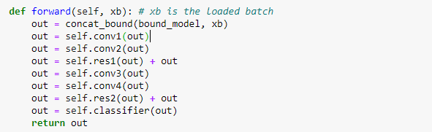
3. Object detection
MMDetection을 이용하여 CASCADE RCNN모델 사용
-> Object detection 모델을 이용하여 가장 점수가 높은 bounding box의 영역을 추출
-> 원본 이미지와 크기가 동일하도록 resize진행하여 원본 이미지와 채널 축으로 쌓아 resnet의 input data로 사용
-> 디텍션이 되지 않은 경우 원본 이미지를 중첩시켜 input data로 사용

Slide 11
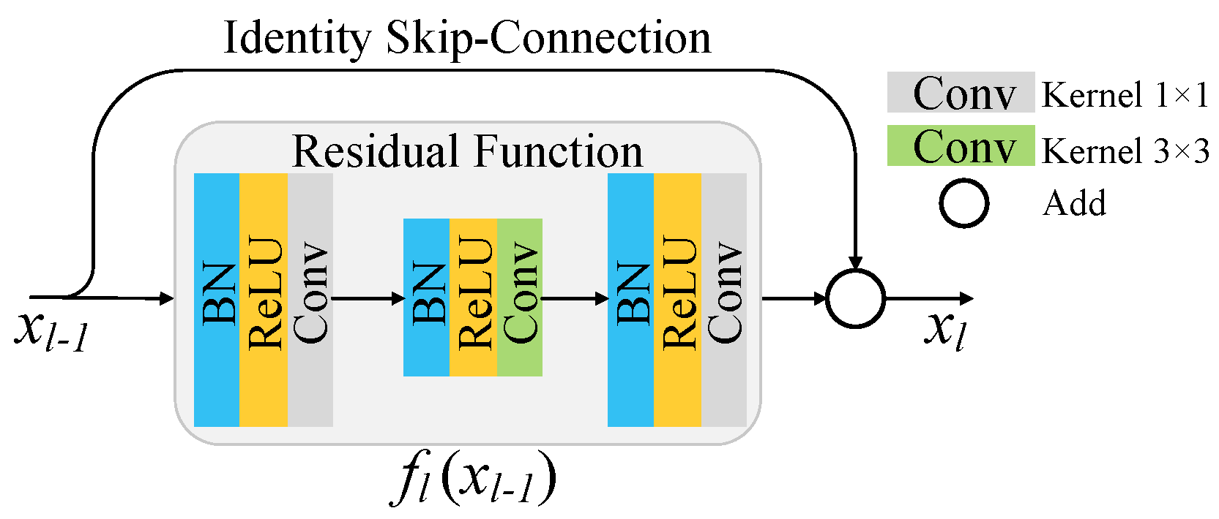
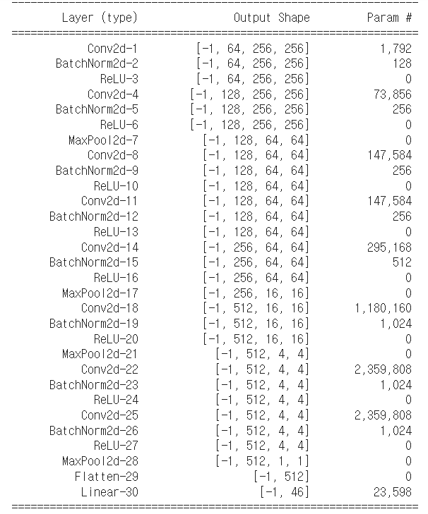
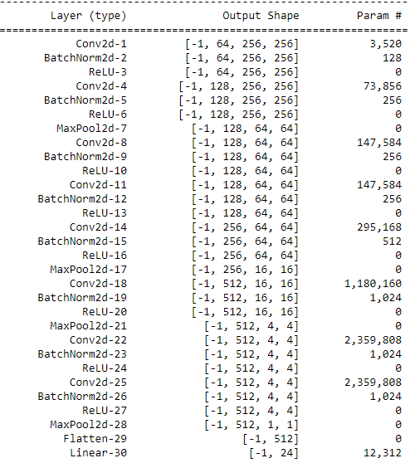
3. ResNet
기존 식물 질병 탐지에서 좋은 성능을 기록한 RESNET을 사용
Object detection 정보가 들어간 input data와 들어가지 않은 input data를 활용한 두개의 resnet model을 정의하여 진행

Slide 12
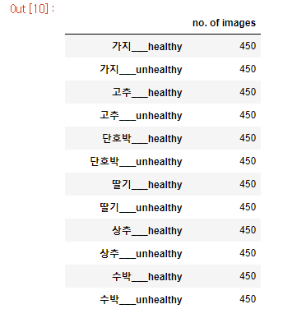
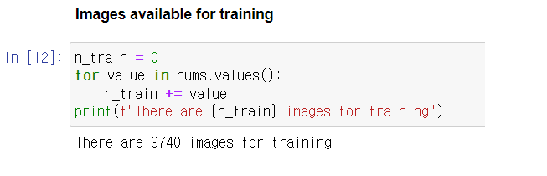
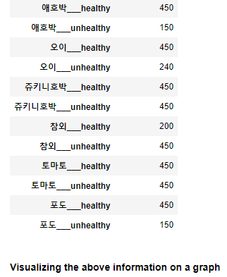
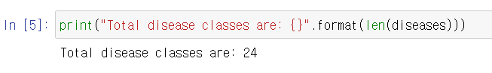
3. AIHUB DATASET
총 24개의 클래스로 이루어져 있으며, 9740장의 이미지들이 학습에 사용

Slide 13
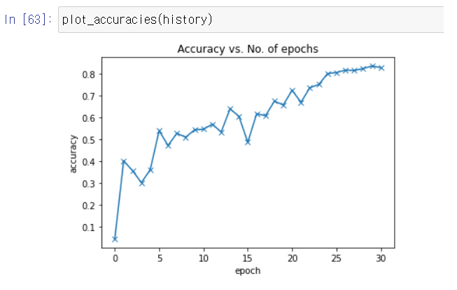
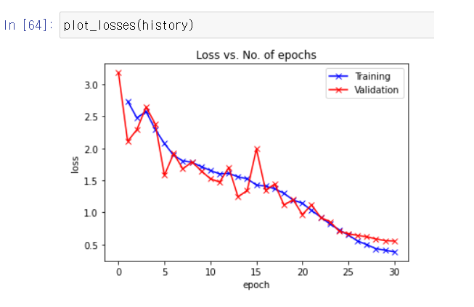
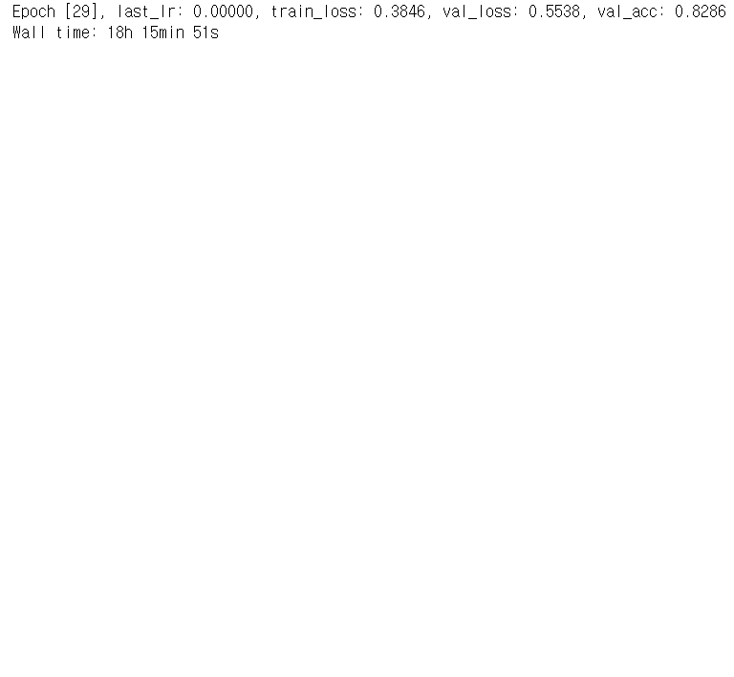
3. AIHUB DATASET
30epoch 학습 결과 Validation Loss는 0.5538, Accuracy는 0.8286의 성능을 나타냄

Slide 14
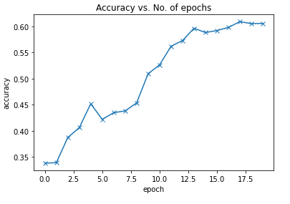
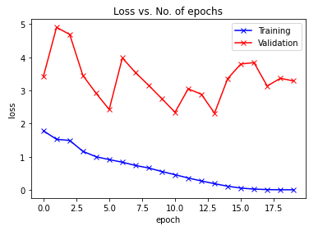
3. AIHUB DATASET + Detection
20epoch 학습 결과 Validation Loss는 3.2899, Accuracy는 0.6056의 성능을 나타냄
-> Detection이 원하던 방향성으로 잘 되지 않는 경우가 생김.
디텍션이 되지 않은 경우에는 원본 이미지를 기존 원본 이미지에 쌓아주어 불필요한 정보가 추가.
인풋 데이터의 의미가 일정하지 않아 성능이 올라가지 않은 것으로 유추.

Slide 15
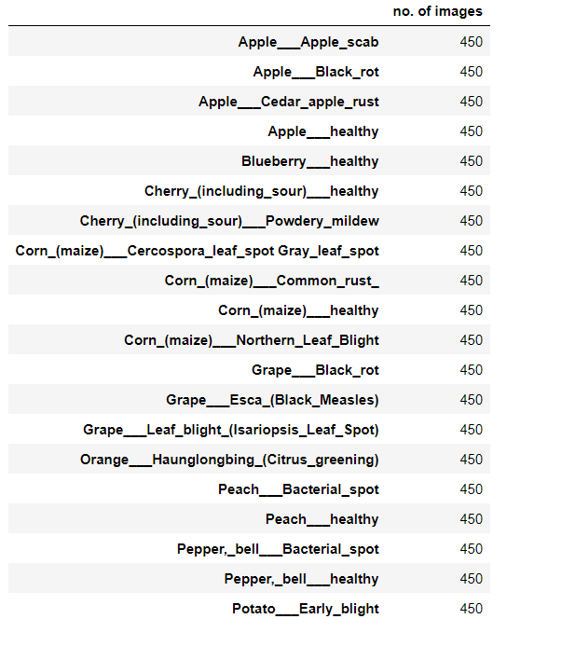
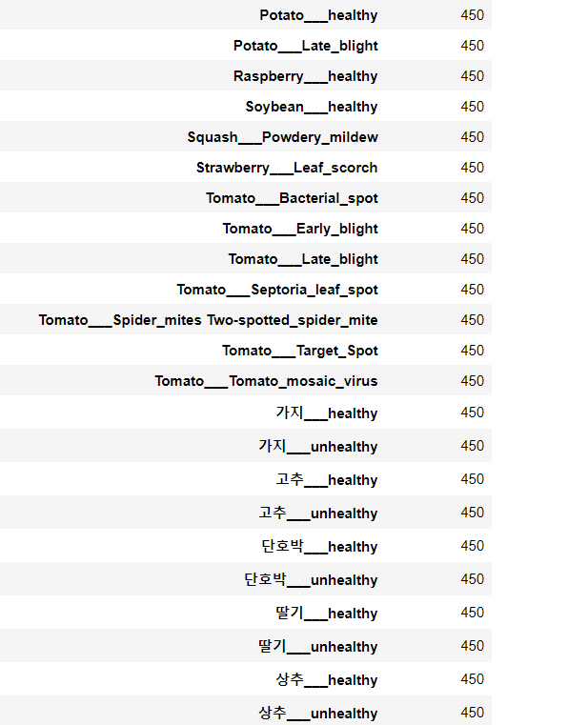
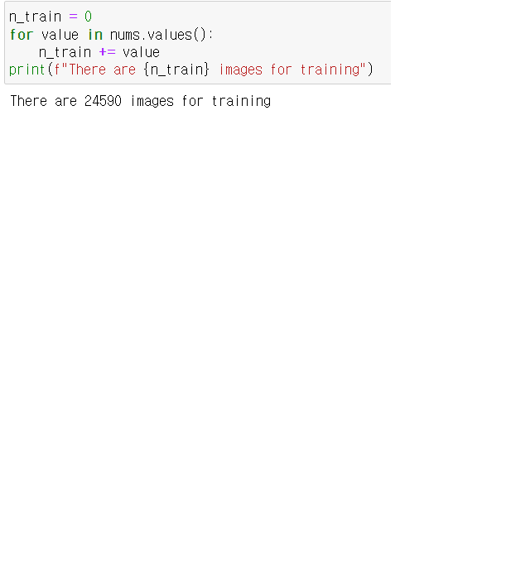
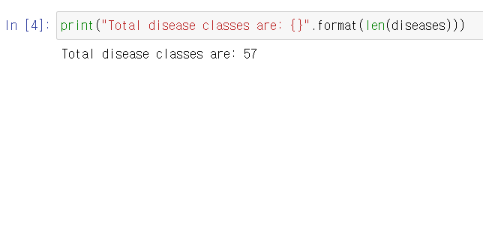
3. AIHUB DATASET + Kaggle DATASET
더 다양한 식물의 질병을 분류하기 위해 Kaggle 데이터셋과 합쳐서 학습 진행
총 57개의 클래스로 이루어져 있으며 24,590장의 이미지들이 학습에 사용

Slide 16
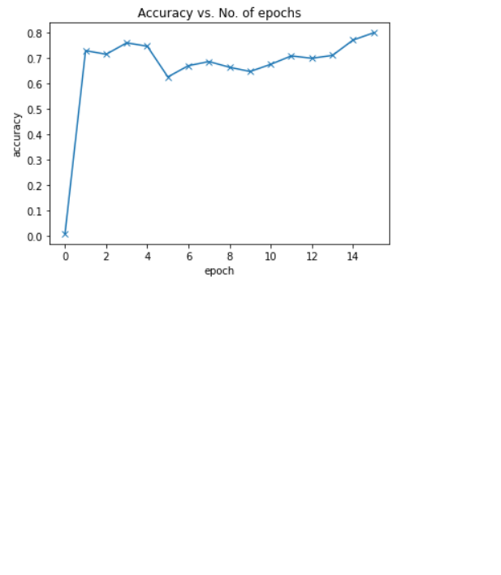
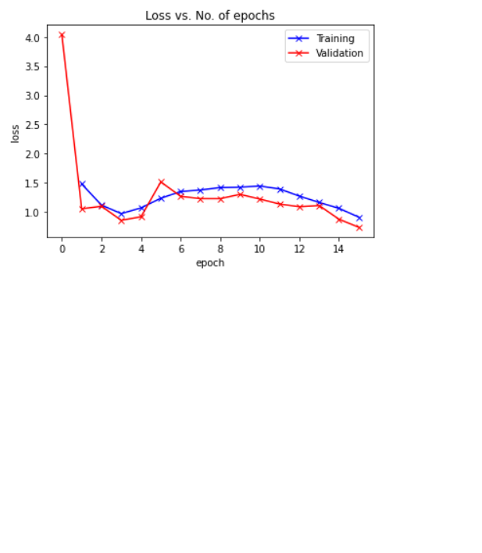
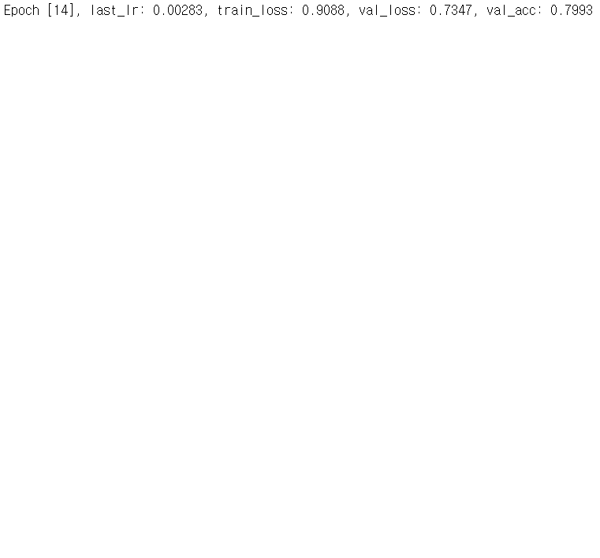
3. AIHUB DATASET + Kaggle DATASET
15epoch 학습 결과 Validation Loss는 0.7347, Accuracy는 0.7993의 성능을 나타냄

Slide 17
결론
Object detection을 통한 바운딩 박스를 이용한 추가적인 정보를 인풋 데이터 채널에 쌓았지만, 기존 방법론과 비교하여 Validation Loss와 accuracy 측면에서 큰 발전이 없었다.
Ai hub 데이터와 캐글 데이터를 더하여 클래스 수를 두배 이상 늘려서 범용적인 식물 질병 탐지 모델을 만듦.
클래스 수를 늘린 모델을 통해 사람들이 다양한 식물과 다양한 질병 탐지를 보다 쉽게 진행 가능할 것이다.
클래스 별 학습 데이터 이미지 수를 450장을 사용하였는데, 학습 데이터 수를 늘리면 모델의 정확도 개선이 가능해질 수 있다.

Slide 18
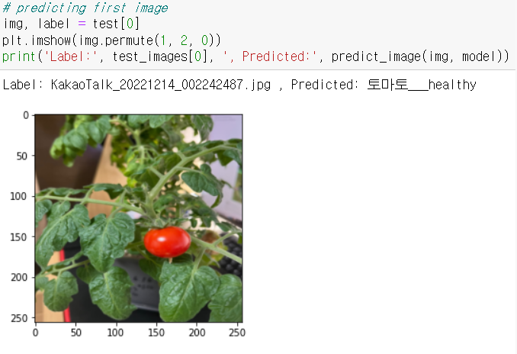
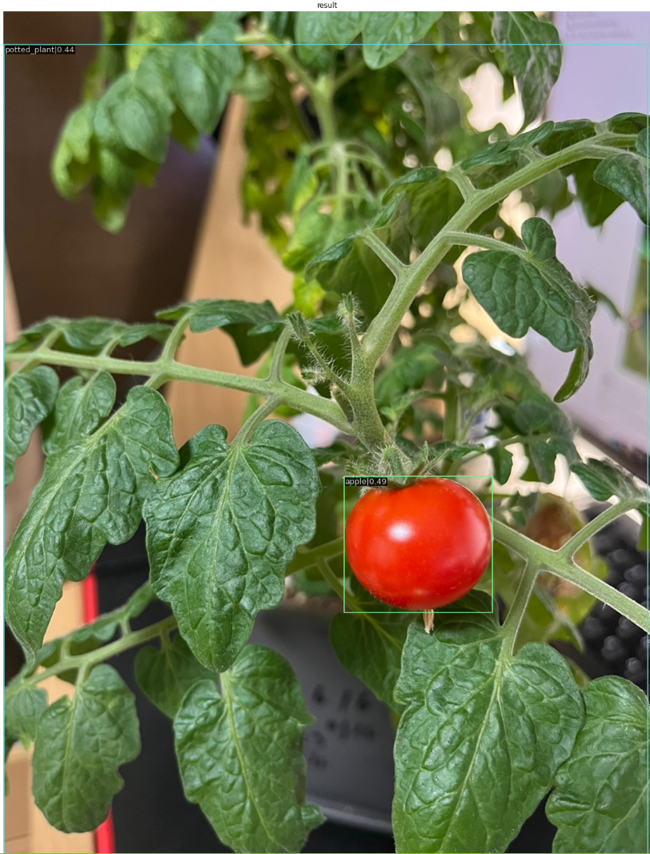
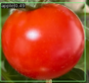
결과
방울이는 건강합니다! Thank you!

Slide 19
출처 및 링크
Which Sources?
데이터 셋:
https://www.kaggle.com/datasets/rashikrahmanpritom/plant-disease-recognition-dataset
https://www.kaggle.com/datasets/vipoooool/new-plant-diseases-dataset
https://aihub.or.kr/aihubdata/data/view.do?currMenu=115&topMenu=100&dataSetSn=153
클래스를 늘릴 수 있는 데이터 셋 증강방법 찾기:
https://github.com/xpwu95/IP102
https://www.kaggle.com/code/parulpandey/overview-of-popular-image-augmentation-packages
https://discuss.pytorch.org/t/how-to-add-noise-to-mnist-dataset-when-using-pytorch/59745/2
모델:
https://lovedh.tistory.com/entry/python-split-folders%EB%A1%9C-%EC%9D%B4%EB%AF%B8%EC%A7%80-%EB%8D%B0%EC%9D%B4%ED%84%B0-%EB%B6%84%EB%A6%AC%ED%95%98%EA%B8%B0-trainvaltest
https://www.kaggle.com/code/jayavaishnavi/plant-disease-classification-resnet-99-2
https://github.com/open-mmlab/mmdetection/tree/master/configs/cascade_rcnn

